Slide 1
オープンデータに関する総務省の取組
平成２４年１２月１０日
総務省

Slide 2
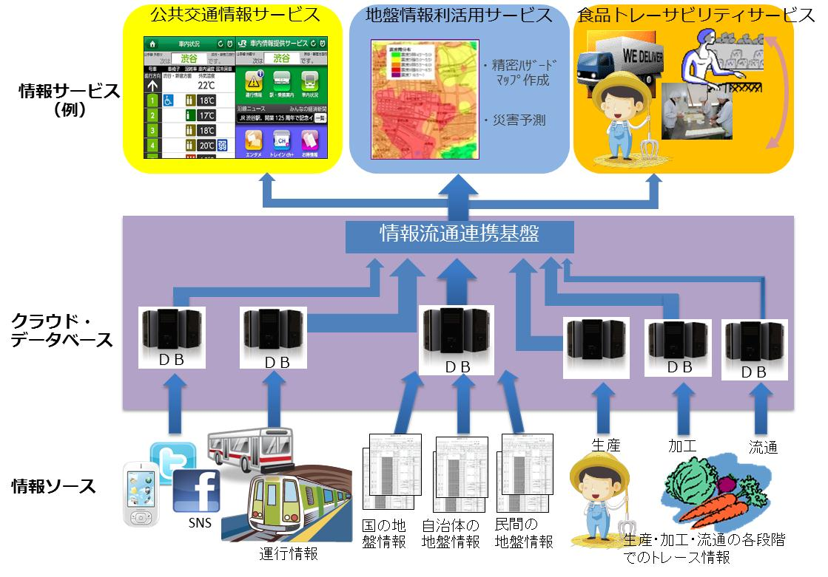
背 景
1
■ 「縦軸」の情報化から「横軸」の取組強化へ（東日本大震災では情報の横の連携の重要性が顕在化）。
■ 急速に進展してきたブロードバンド環境を活かし、組織や業界内で利用されているデータを社会でオープンに利用できる環境（オープンデータ流通環境）の整備が必要。
【３つのメリット】
①様々な主体がデータの加工・組み合わせを行うことによる新事業・サービスの創出
②国民、産業界にとって有益な情報の入手が容易に
③政府の透明性の確保及び行政運営の効率化
ＩＣＴ総合戦略
「横軸」の
取組強化
ＩＣＴ利活用の推進
（個別分野）
研究開発等の推進
行政
医療
教育
農業
・・・
情報流通連携基盤の構築
データ様式やＡＰＩの共通化等を通じた
「オープンデータ流通環境」の整備等
ＩＣＴ利用環境の整備
ＩＣＴ基盤（インフラ）の構築

Slide 3
具体的施策（共通ＡＰＩの確立等に向けた実証事業）
2
■ 分野を超えたデータの流通・連携・利活用を効果的に行うために必要となる、
①情報流通連携基盤共通ＡＰＩ（※）の確立
※情報・データの相互運用性を確保するための共通のデータ形式や通信規約
②データの２次利用に関するルール（データガバナンス方式）の策定
のための実証事業を推進。
■ 平成24年度は、地盤、災害、公共交通、青果物、水産物の各分野のデータについて、
実証事業を行う。
共通ＡＰＩの検証等を行うとともに、オープンデータ化のメリットの可視化を図る。

Slide 4

（参考） 共通ＡＰＩの意義
3
共通APIは、（１）標準データ規格（データモデル、データ表現形式、共通ボキャブラリー）、（２）標準API規格から構成。
【標準データ規格なし】
【標準データ規格あり】
公開主体A
公開主体B
公開主体C
公開主体A
公開主体B
公開主体C
DB
DB
DB
DB
DB
DB
人口統計
データ要求
1985年,1234人
1986年,1385人
…
人口統計
データ要求
標準データ規格
人口統計
データ要求
…
<dc:date>1985-04-01</dc:date>
<rdf:value>12345</rdf:value>
…
標準データ規格
CSV
人口統計
データ要求
人口統計
データ要求
…
<dc:date>1985-04-01</dc:date>
<rdf:value>10425</rdf:value>
…
○○市人口統計
…
昭和60年,10.4千人
昭和61年,12.3千人
…
標準データ規格
人口統計
データ要求
52345
53854
CSV
…
<dc:date>1985-04-01</dc:date>
<rdf:value>52345</rdf:value>
…
昭和60
昭和61
PDF
各組織のデータ形式がばらばらで、加工しづらい
機械可読なデータ形式に統一すること等で二次利用が容易に。
【標準API規格なし】
【標準API規格あり】
公開主体X
公開主体Y
公開主体Z
公開主体X
公開主体Y
公開主体Z
DB
DB
DB
DB
標準APIやDBの実装方法は、標準API規格の範囲外。
DB
DB
独自API
独自API
独自API
標準API
標準API
独自API
Y用の
問い合わせ
標準API
X用の
問い合わせ
Z用の
問い合わせ
既存の独自APIに標準 APIを被せてもよい。 また、サービスが独自に APIを提供することを妨げない。
・サービスごとにデータの取得方法を調査し、アクセスする必要
・データの取得先もサービスごとに違う
・データ提供元によらず共通の問い合わせ形式でアクセス可能
・データの識別子から、そのデータの取得先を問い合わせられる
→トータルコストが上昇

Slide 5
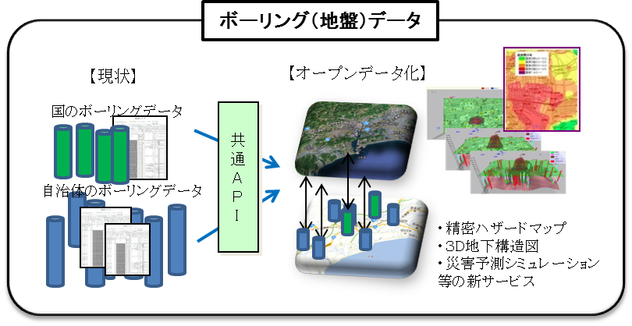
平成２４年度の実証分野①
4

Slide 6
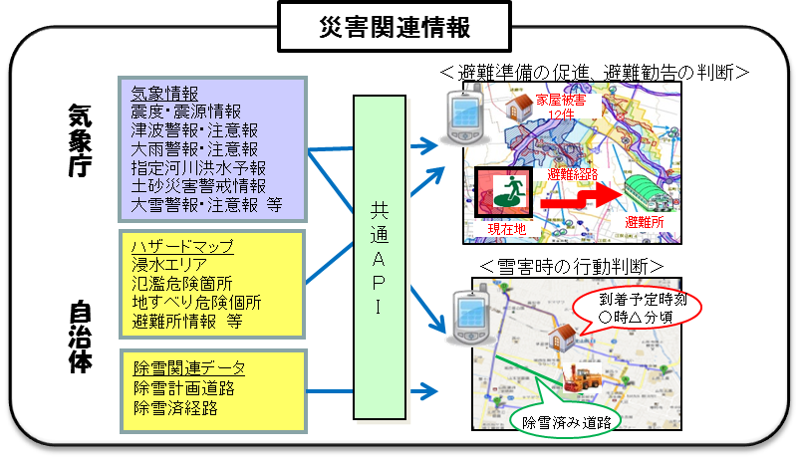
平成２４年度の実証分野②
5

Slide 7
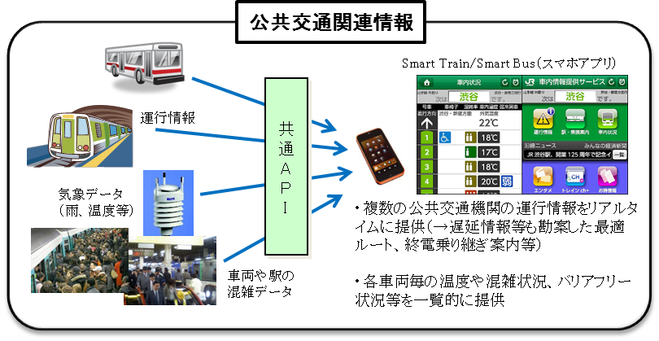
平成２４年度の実証分野③
6

Slide 8
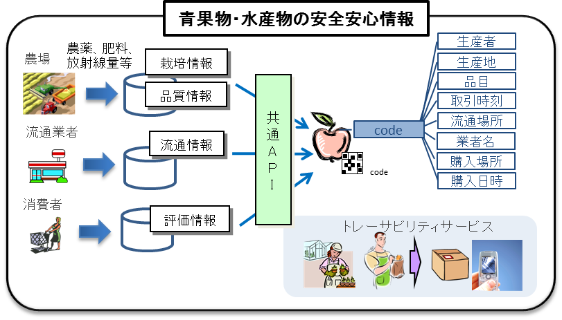
平成２４年度の実証分野④
7

Slide 9
成果の展開方策
8
■ IT戦略本部に設置された「電子行政オープンデータ実務者会議」に貢献。
■ ITU-T（注1）やW3C（注2）へ標準化提案を行い、平成27年度までの国際標準化を目指す。
（注1）International Telecommunication Union Telecommunication Standardization Sectorの略。国際電気通信連合において、通信分野の標準策定を担当する部門。
（注2）World Wide Web Consortiumの略。World Wide Webで使用される各種技術の標準化を推進する非営利団体。
１．国内の推進体制
IT戦略本部
（公共データ活用のための
環境整備への貢献）
「電子行政オープンデータ戦略」（平成24年７月4日決定）
⇒ 「電子行政オープンデータ実務者会議」（第１回：平成24年12月10日）
協力
データ形式や必要なルール等についての成果
総務省
・・・
オープンデータ流通推進
コンソーシアム
連携
（関係府省）
２．国際標準化に向けたスケジュール（想定）
実証プロジェクト実施期間（３ヵ年計画）
実証プロジェクト終了後
平成24年度
平成25年度
平成26年度
平成27年度
平成28年度
共通APIの策定
国際規格の
ドラフト作成
国際規格の提案、議論、承認

